Slide 1
Brf Finnboda Port
Analys & Åtgärdsförslag
FLVP
Datum : 2015-10
Utförande : Jimmy Wirz

Slide 2
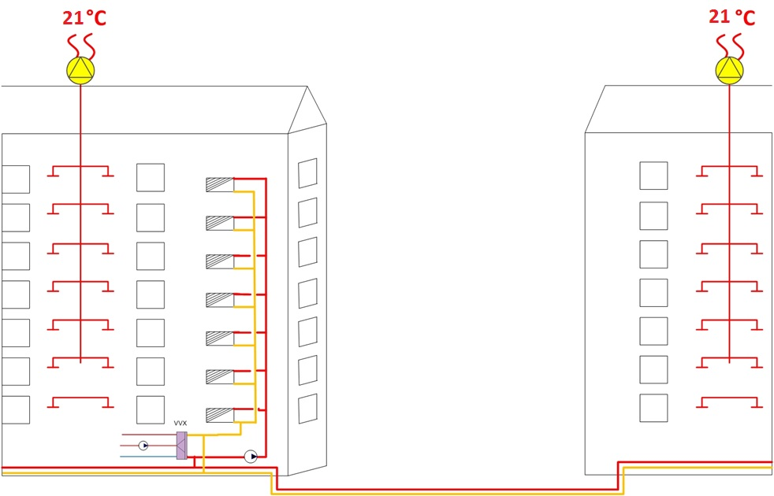
Utan Återvinning
Årlig förbrukning 1310 MWh
Varav ventilationen motsvarar 55% av den totala energiförlusten

Slide 3
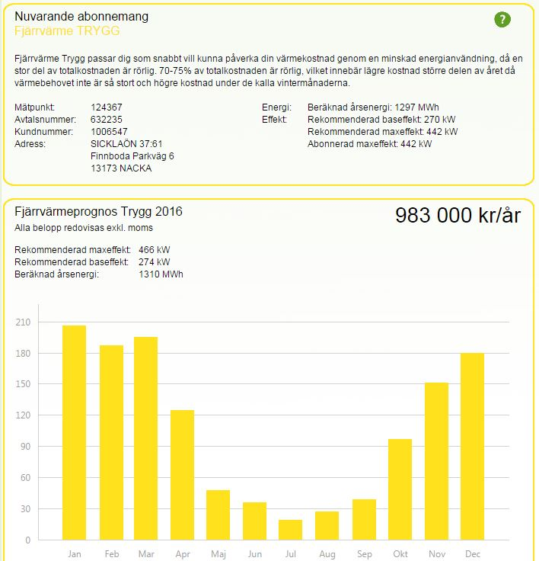
1 228 720 Inkl. moms

Slide 4
5 °C
Med Återvinning
1kWh el 4kWh värme tillbaka
732 MWh/år återförs i fastigheten

Slide 5
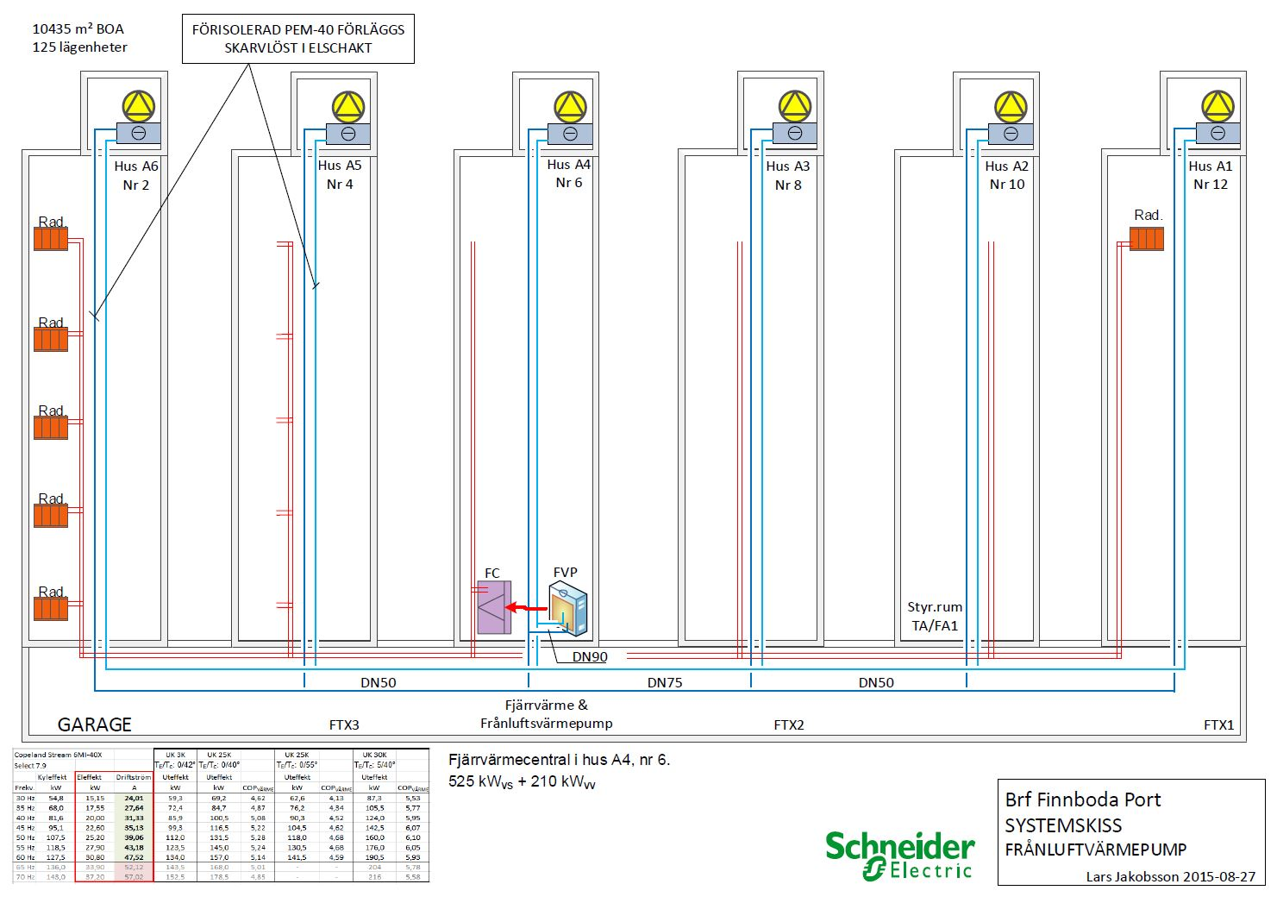

Slide 6
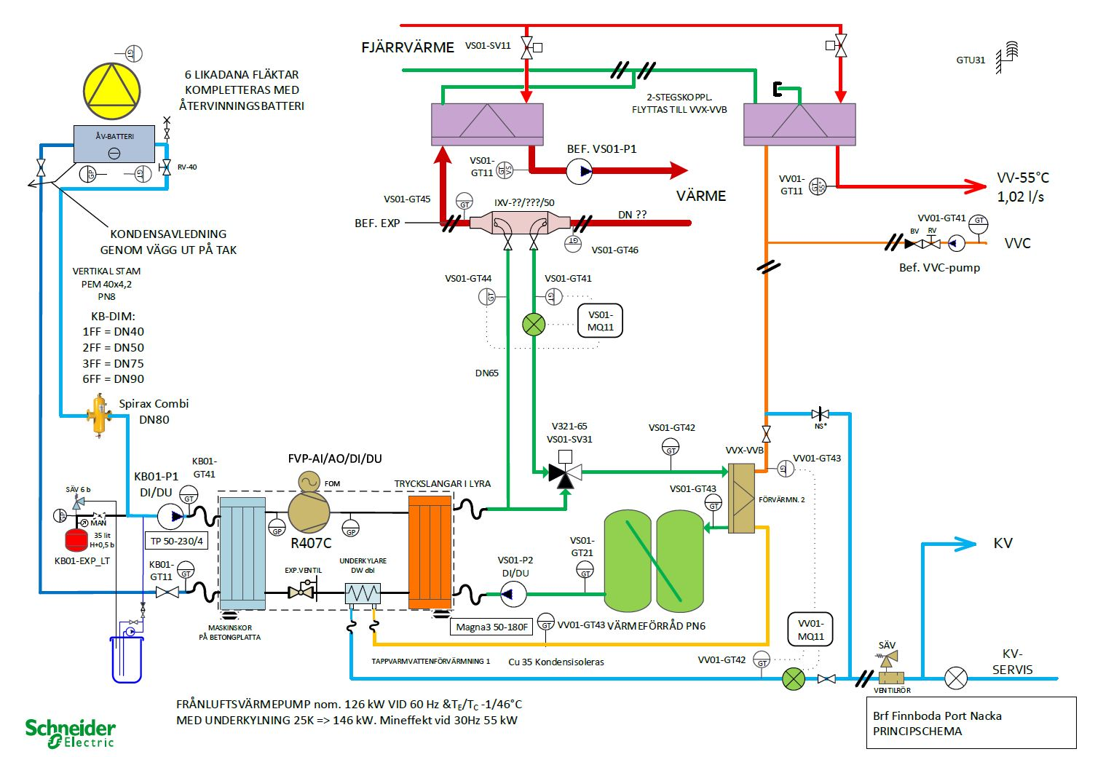

Slide 7
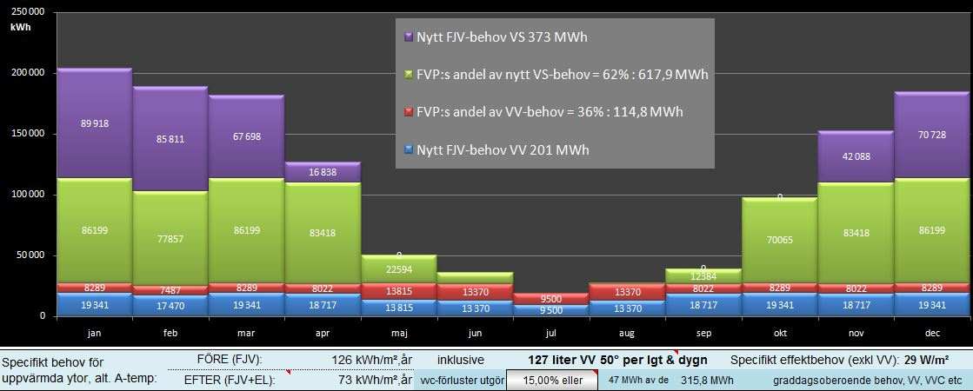

Slide 8
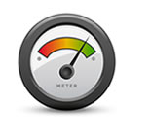
Miljöbesparing och Energijämförelser
Årlig besparing i MWh
Årlig miljöbesparing (kg)
Bilexempel
Husexempel
Dataexempel
Trädexempel

Slide 9

Sammanfattning
732 MWh fjärrvärmebesparing = 686.616:- /år Inkl. moms. (938:-/MWh)
187 MWh elenergi = 210.375:-/år Inkl. Moms (1125:-/MWh)
Kostnadsreducering = ca. 476.000:- /år Inkl. moms = 7,3 år återbetalningstid.
Investering
Samtliga åtgärder 3.575.000:- Inkl moms.
Installation av en frekvensstyrd värmepump,(unik systemlösning av Schneider)
Leverans
Installation av underkylare -förvärmning av kallvatten/ större COP
Installation av köldbärare mellan värmecentral och frånluftsfläktar
Installation av 6 st. återvinningsbatterier i frånluftssystemet
Uppdatering av styr och övervakningssystem för nya funktioner
Totalentreprenad
ABT 06 – Garanterad funktion och levererade produkter i 5 år
Installation av värmeförråd

Slide 10
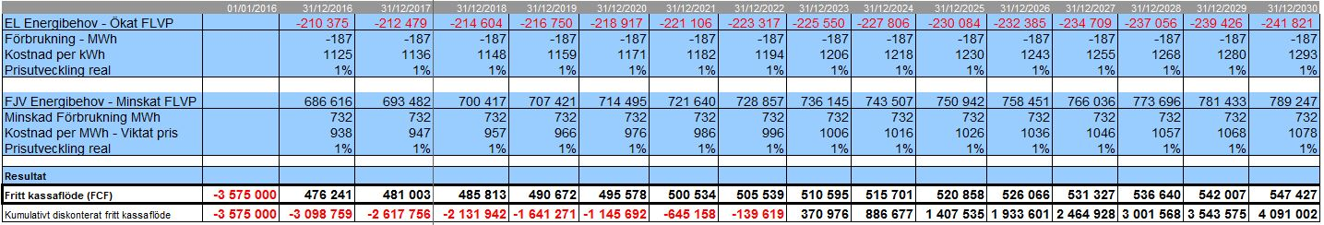

Slide 11
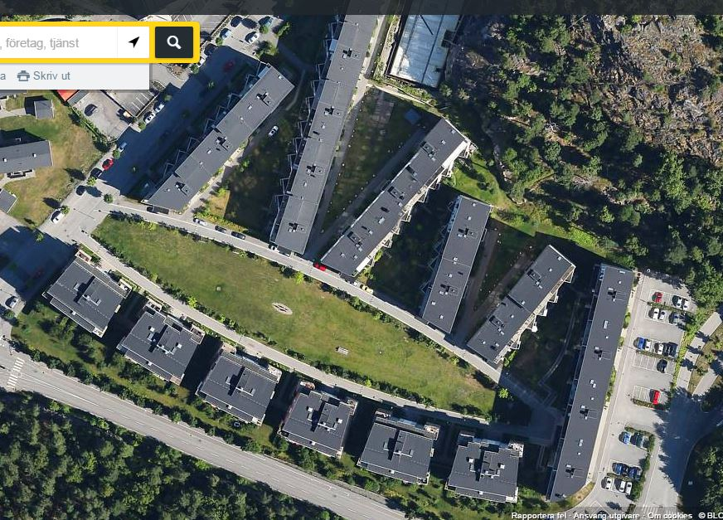

Slide 12
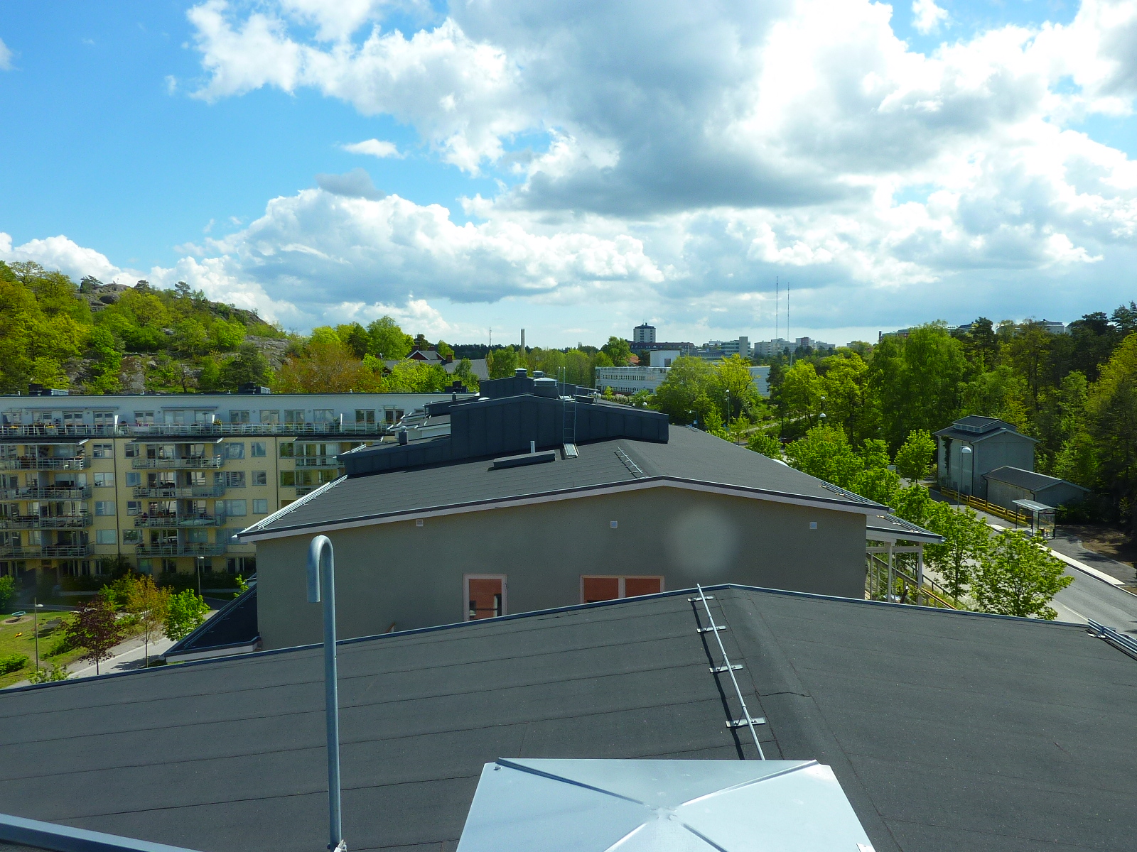

Slide 13
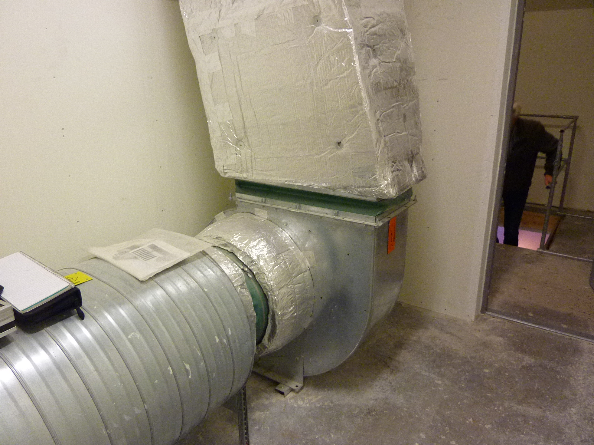

Slide 14
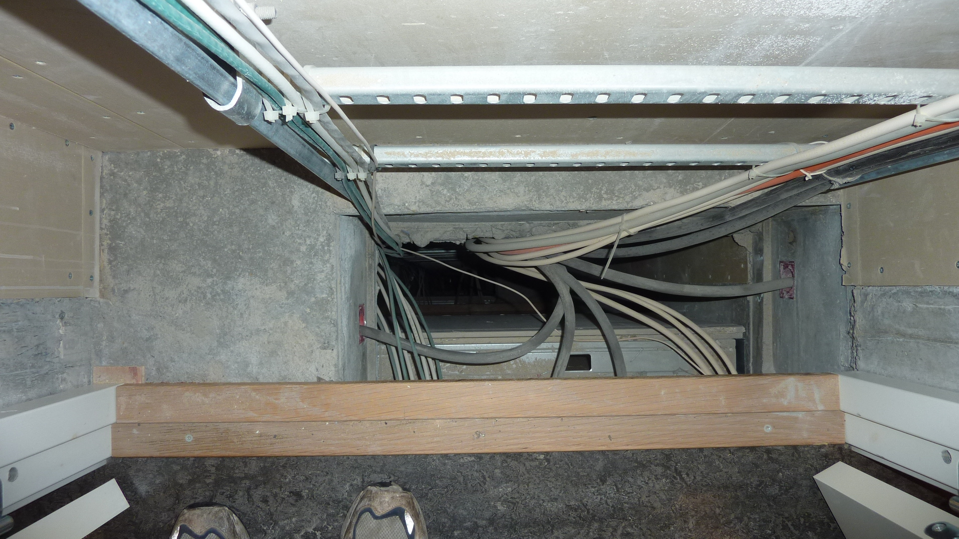

Slide 15
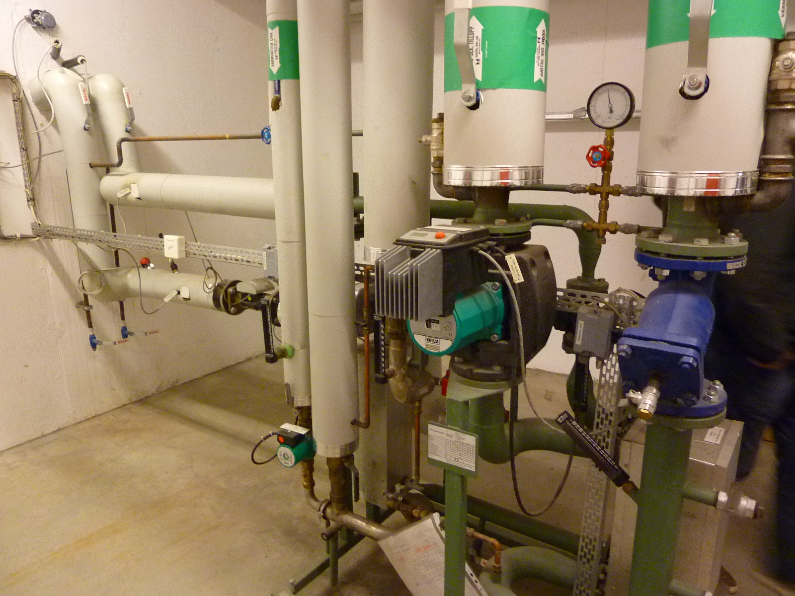

Slide 16
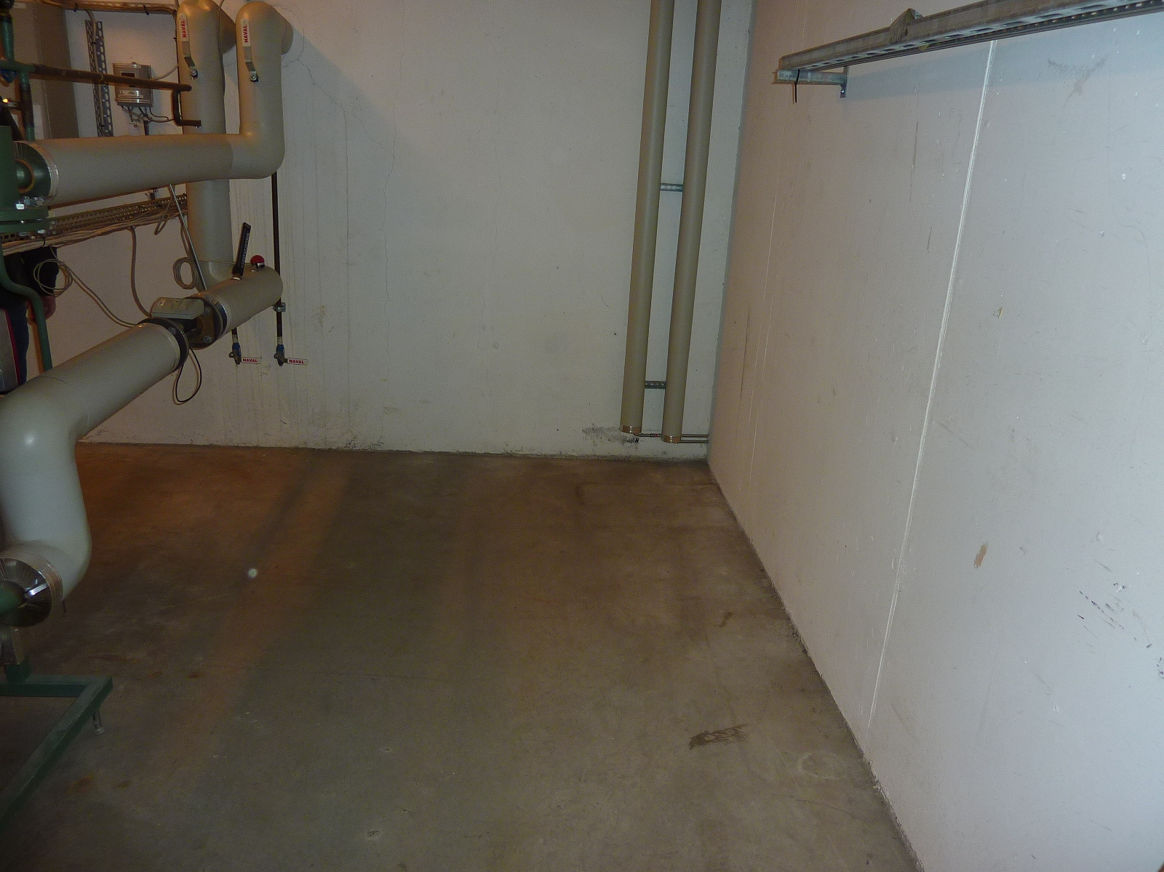

Slide 17
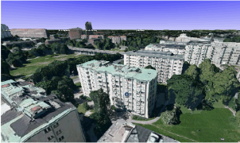
Brf Äppelträdet sänker sina energikostnader med Schneider-electrics integrerade lösningar
GENOMFÖRT PROJEKT
YTA
78 st Lägenheter
Ca 7120 kvm
BESPARINGSMÅL
324 000 Kr/år* Total energi
BERÄKNAD
ÅTERBETALNINGSTID
6,5 År
START AV INSTALLATION
2013-08-01
IMPLEMENTERINGSTID
3 Månader
PROJEKTFAS
Uppföljning & Optimering
Projektinnehåll
  Installation av frekvensstyrd frånluftsvärmepump
  Integrerat system för värmeåtervinning till tappvarmvattensystem
  Installation av överordnat styrsystem via Schneider Electrics driftcentral
  Återvinning av värmespill i tvättstuga
  Injustering av värmesystem
  OTC
  Utetemperaturkompenserad ventilation
  Kompetensöverföring till driftentreprenör
  Driftoptimeringar
  Målstyrning av energi- och driftarbetet
  Verktyg och metoder för effektivare energiarbete
  Utveckling av larmsystem
  5 års garanti på samtliga installationer
  Fortlöpande energistatistik på fastigheterna
Anledning till samarbetet med Schneider Electric
  Höga energikostnader
  Höga driftskostnader
  Behov av ökad kontroll över energi och övrig media
  Få bättre kontroll på fastigheterna
  Höja kompetensen inom driftorganisationen
  Vilja att förändra arbetssätt och effektivisera
Resultat
  Lägre energiförbrukning
  Mindre miljöpåverkan
  Ökad kostnadskontroll
  Nya rutiner och verktyg för effektiv drift
.
Make the most of your energy

Slide 18
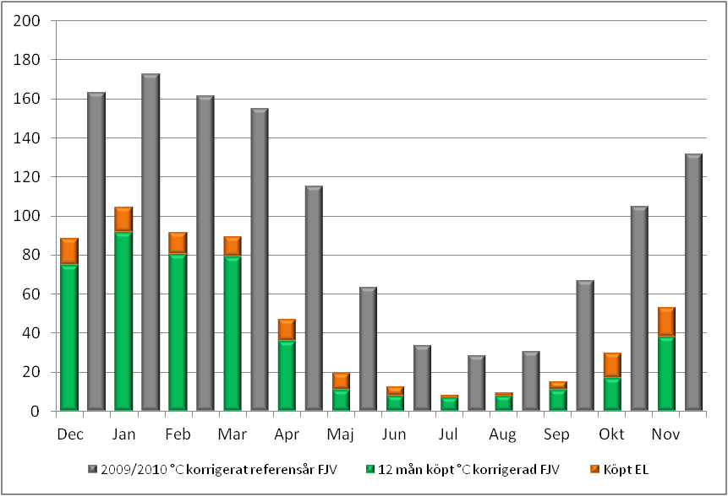
Resultat
BRF Äppelträdet - Köpt energi- rullande 12 månader

